Slide 1
Chapitre I :
Introduction à la théorie des langages
Tlili Radhouene
Iset Nabeul
Université SESAME
PolytechInt
Tek-up

Slide 2
Chapitre I :
Introduction à la théorie des langages
Aperçu :
Rappel sur la théorie des ensembles
Concepts de base de la théorie des lanfages
Alphabet
Mot
Opérations sur les mots
Langage formel
Opérations sur les langages
Les grammaires
Les automates
Objectifs du chapitre :
Définition d’un langage
Modèle de generation (grammaire)
Modèle de reconnaissance (automate)

Slide 3
  Rappel sur la théorie des ensembles
Définition (extension, compréhension, induction)
Opérations sur les ensembles
Opérations de comparaison (inclusion)
Opérations de construction (union, intersection, différence, complémentation, produit cartésien, ensemble des parties d’un ensemble)
Mesures sur les ensembles (cardinal)

Slide 4
  Concepts de base de la théorie des langages
Alphabet
Mot
Opérations sur les mots
Langage formel
Opérations sur les langages

Slide 5
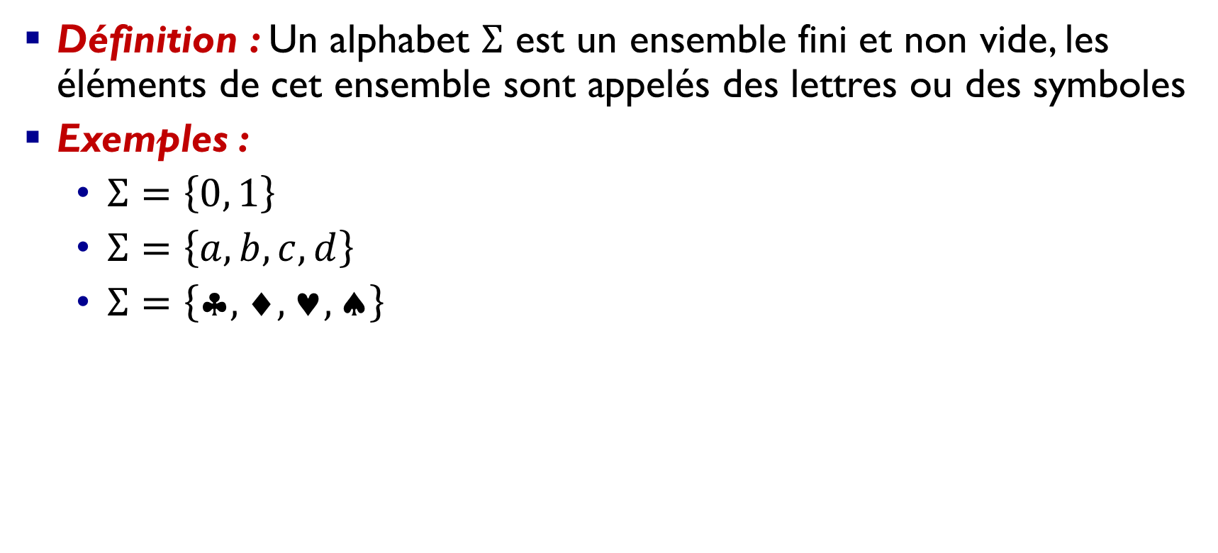
  Alphabet
Définition : Un alphabet $Σ$ est un ensemble fini et non vide, les éléments de cet ensemble sont appelés des lettres ou des symboles
Exemples :
$Σ=\left\{0, 1\right\}$
$Σ=\left\{a, b, c, d\right\}$
$Σ=\left\{▪,◻,♥,♠\right\}$

Slide 6
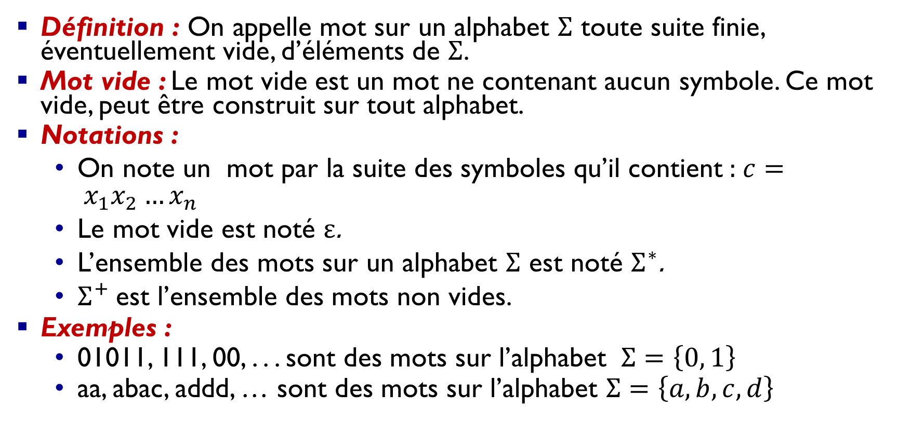
  Mot
Définition : On appelle mot sur un alphabet $Σ$ toute suite finie, éventuellement vide, d’éléments de $Σ$.
Mot vide : Le mot vide est un mot ne contenant aucun symbole. Ce mot vide, peut être construit sur tout alphabet.
Notations :
On note un mot par la suite des symboles qu’il contient : $c= x_{1}x_{2}…x_{n}$
Le mot vide est noté $ε$.
L’ensemble des mots sur un alphabet $Σ$ est noté $Σ^{∗}$.
$Σ^{+}$est l’ensemble des mots non vides.
Exemples :
01011, 111, 00, . . . sont des mots sur l’alphabet $Σ=\left\{0, 1\right\}$
aa, abac, addd, … sont des mots sur l’alphabet $Σ=\left\{a, b, c, d\right\}$

Slide 7
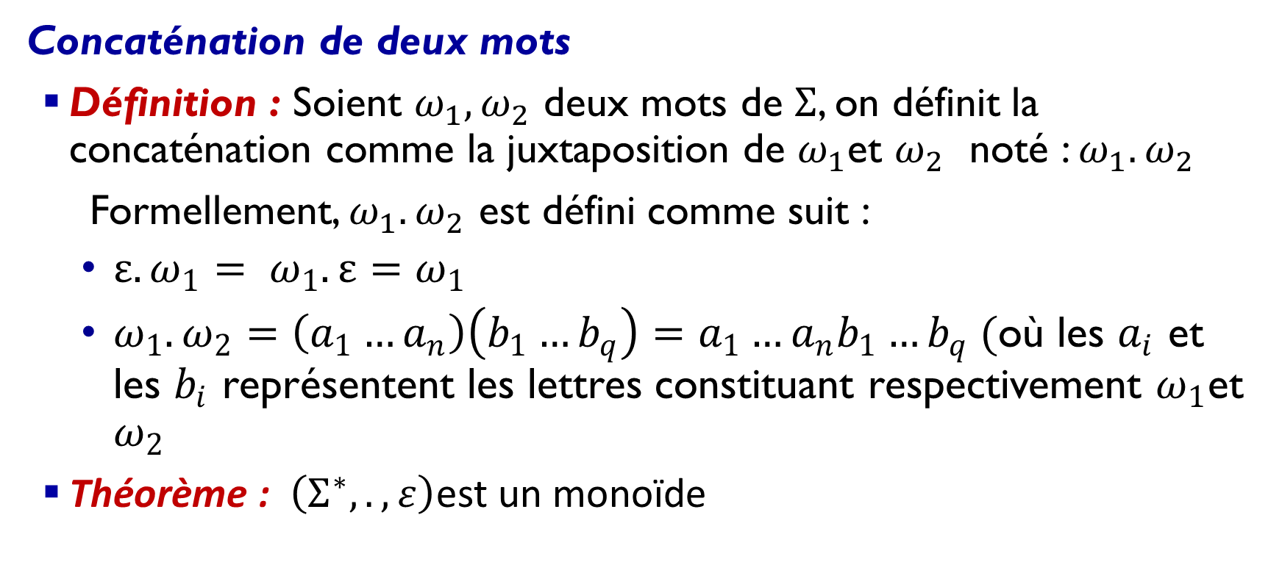
  Opérations sur les mots
Concaténation de deux mots
Définition : Soient $ω_{1}, ω_{2}$ deux mots de $Σ$, on définit la concaténation comme la juxtaposition de $ω_{1}$et $ω_{2}$ noté : $ω_{1}.ω_{2}$
Formellement, $ω_{1}.ω_{2}$ est défini comme suit :
$ε.ω_{1}= ω_{1}.ε=ω_{1}$
$ω_{1}.ω_{2}=\left(a_{1}…a_{n}\right)\left(b_{1}…b_{q}\right)=a_{1}…a_{n}b_{1}…b_{q} ($où les $a_{i}$ et les $b_{i}$ représentent les lettres constituant respectivement $ω_{1}$et $ω_{2}$
Théorème : $\left(Σ^{∗}, ., ε\right)$est un monoïde

Slide 8
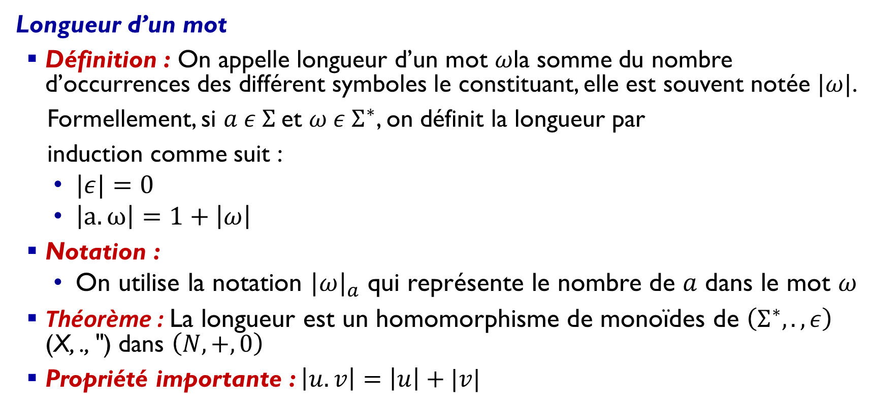
  Opérations sur les mots
Longueur d’un mot
Définition : On appelle longueur d’un mot $ω$la somme du nombre d’occurrences des différent symboles le constituant, elle est souvent notée $|ω|$.
Formellement, si $a ε Σ$et $ω ε Σ^{∗}$, on définit la longueur par
induction comme suit :
$|ε|=0$
$\left|a.ω\right|=1+\left|ω\right|$
Notation :
On utilise la notation ${|ω|}_{a}$ qui représente le nombre de $a$ dans le mot $ω$
Théorème : La longueur est un homomorphisme de monoïdes de $\left(Σ^{∗}, ., ε\right)$ (X, ., ") dans $\left(N, +, 0\right)$
Propriété importante : $\left|u.v\right|=\left|u\right|+|v|$

Slide 9
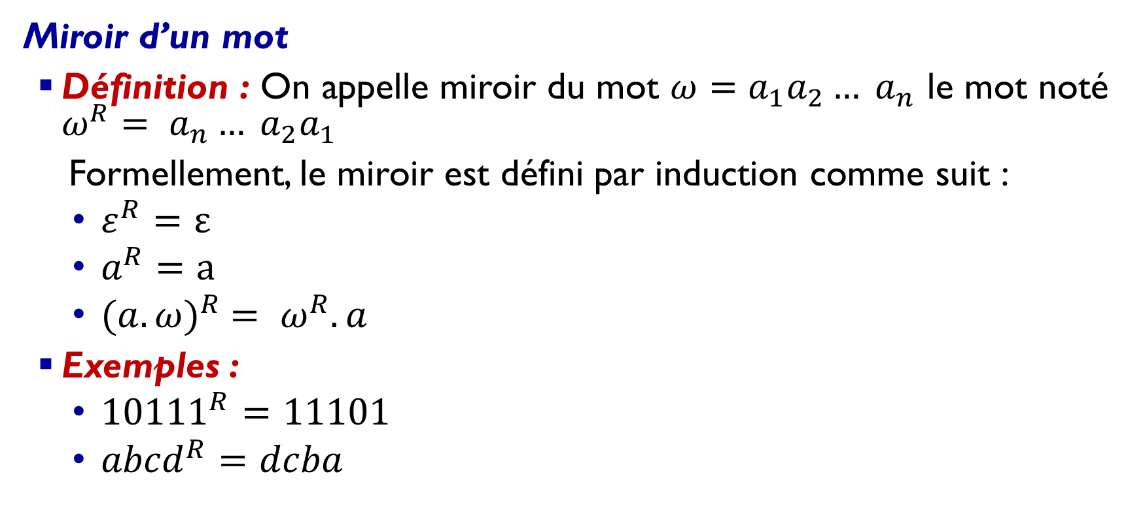
  Opérations sur les mots
Miroir d’un mot
Définition : On appelle miroir du mot $ω=a_{1}a_{2}… a_{n}$ le mot noté $ω^{R}= a_{n}… a_{2}a_{1}$
Formellement, le miroir est défini par induction comme suit :
$ε^{R}=ε$
$a^{R}=a$
${(a.ω)}^{R} = ω^{R}.a$
Exemples :
${10111}^{R}=11101$
${abcd}^{R}=dcba$

Slide 10
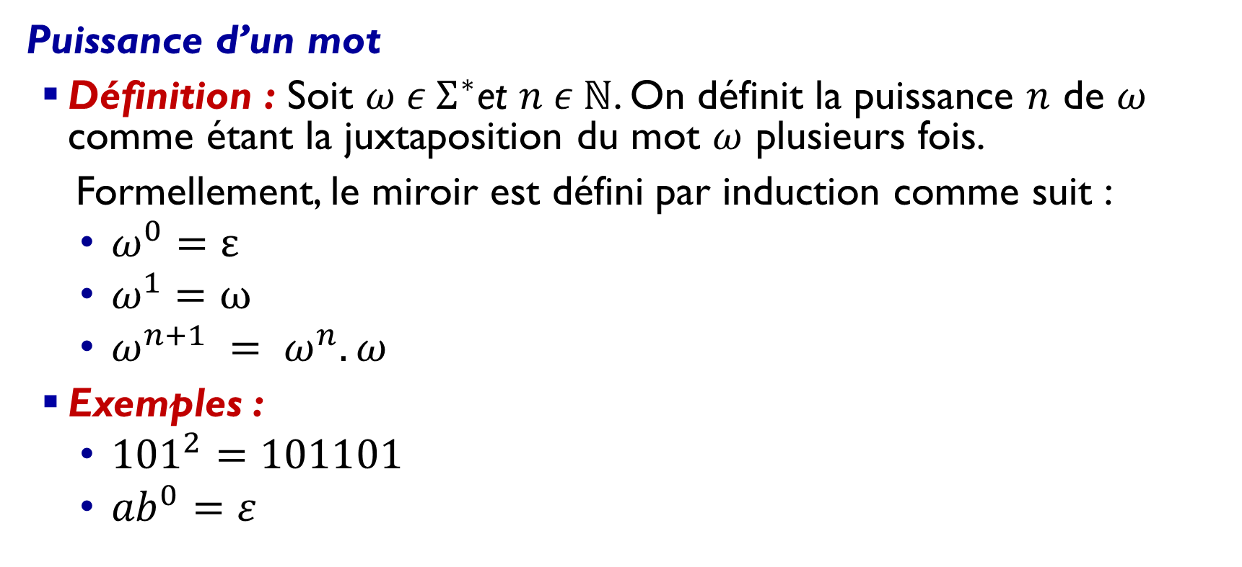
  Opérations sur les mots
Puissance d’un mot
Définition : Soit $ω ε Σ^{∗}$et $n ε ℕ$. On définit la puissance $n$ de $ω$ comme étant la juxtaposition du mot $ω$ plusieurs fois.
Formellement, le miroir est défini par induction comme suit :
$ω^{0}=ε$
$ω^{1}=ω$
$ω^{n+1} = ω^{n}.ω$
Exemples :
${101}^{2}=101101$
${ab}^{0}=ε$

Slide 11
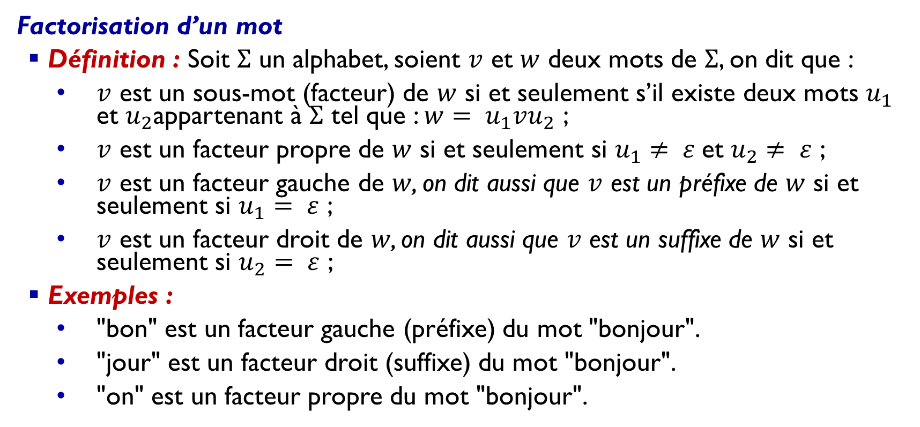
  Opérations sur les mots
Factorisation d’un mot
Définition : Soit $Σ$ un alphabet, soient $v$ et $w$ deux mots de $Σ$, on dit que :
$v$ est un sous-mot (facteur) de $w$ si et seulement s’il existe deux mots $u_{1}$ et $u_{2}$appartenant à $Σ$ tel que : $w= u_{1}vu_{2}$ ;
$v$ est un facteur propre de $w$ si et seulement si $u_{1}≠ ε$et $u_{2}≠ ε$ ;
$v$ est un facteur gauche de $w$, on dit aussi que $v$ est un préfixe de $w$ si et seulement si $u_{1}= ε$ ;
$v$ est un facteur droit de $w$, on dit aussi que $v$ est un suffixe de $w$ si et seulement si $u_{2}= ε$ ;
Exemples :
"bon" est un facteur gauche (préfixe) du mot "bonjour".
"jour" est un facteur droit (suffixe) du mot "bonjour".
"on" est un facteur propre du mot "bonjour".

Slide 12
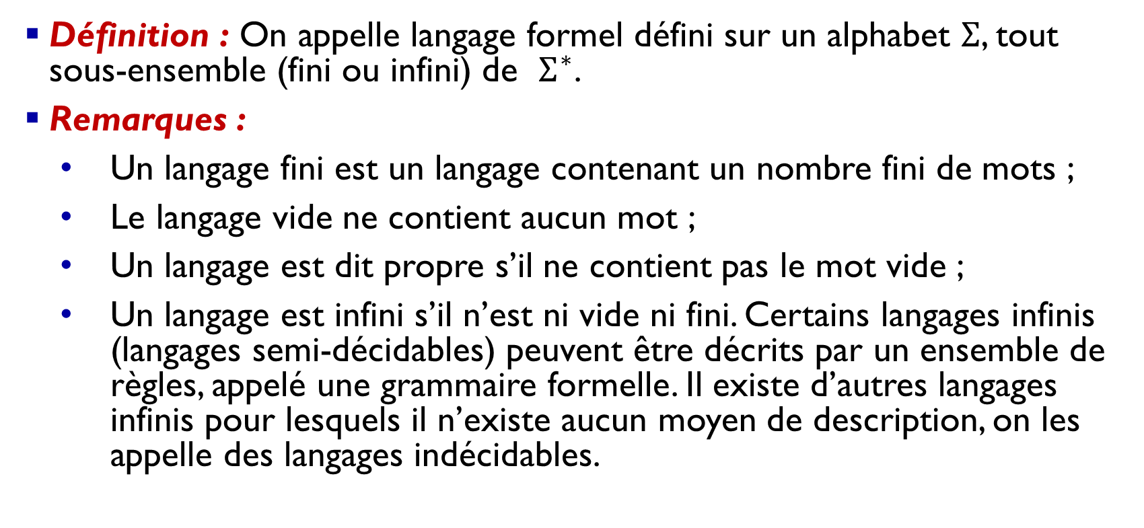
  Langage formel
Définition : On appelle langage formel défini sur un alphabet $Σ$, tout sous-ensemble (fini ou infini) de $Σ^{∗}$.
Remarques :
Un langage fini est un langage contenant un nombre fini de mots ;
Le langage vide ne contient aucun mot ;
Un langage est dit propre s’il ne contient pas le mot vide ;
Un langage est infini s’il n’est ni vide ni fini. Certains langages infinis (langages semi-décidables) peuvent être décrits par un ensemble de règles, appelé une grammaire formelle. Il existe d’autres langages infinis pour lesquels il n’existe aucun moyen de description, on les appelle des langages indécidables.

Slide 13
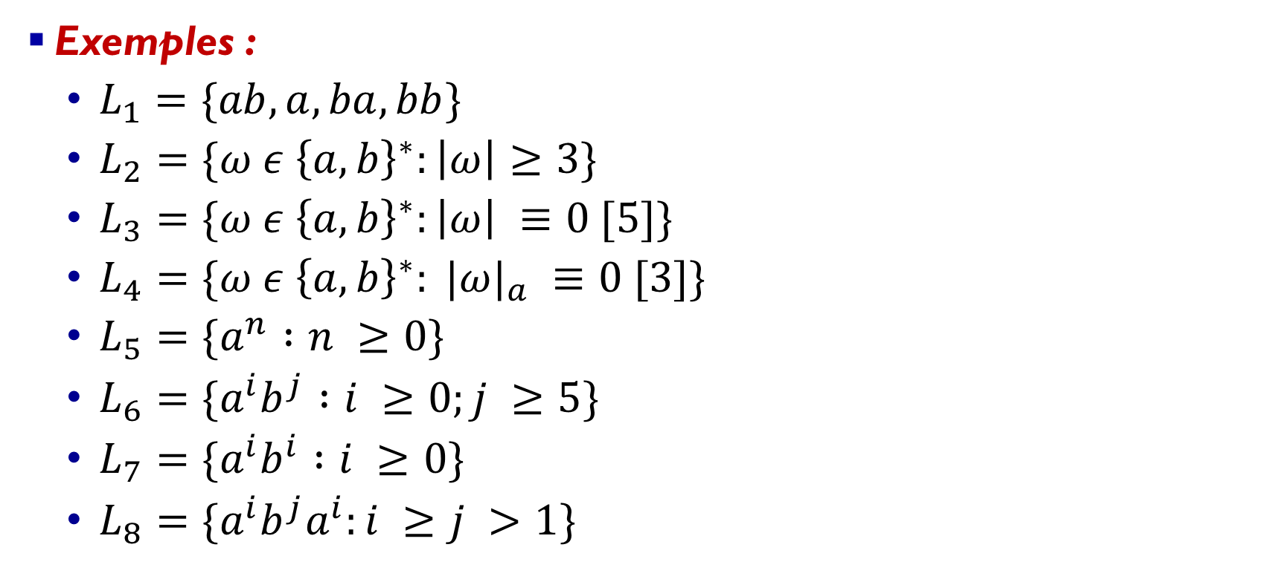
  Langage formel
Exemples :
$L_{1}=\{ab, a, ba, bb\}$
$L_{2}=\{ω ε {\left\{a, b\right\}}^{∗}:\left|ω\right|≥3\}$
$L_{3}=\{ω ε {\left\{a, b\right\}}^{∗}:\left|ω\right| ≡0 [5]\}$
$L_{4}=\{ω ε {\left\{a, b\right\}}^{∗}: {|ω|}_{a} ≡0 [3]\}$
$L_{5}=\{a^{n} :n ≥0\}$
$L_{6}=\{a^{i}b^{j} :i ≥0;j ≥5\}$
$L_{7}=\{a^{i}b^{i} :i ≥0\}$
$L_{8}=\{a^{i}b^{j}a^{i}:i ≥j >1\}$

Slide 14
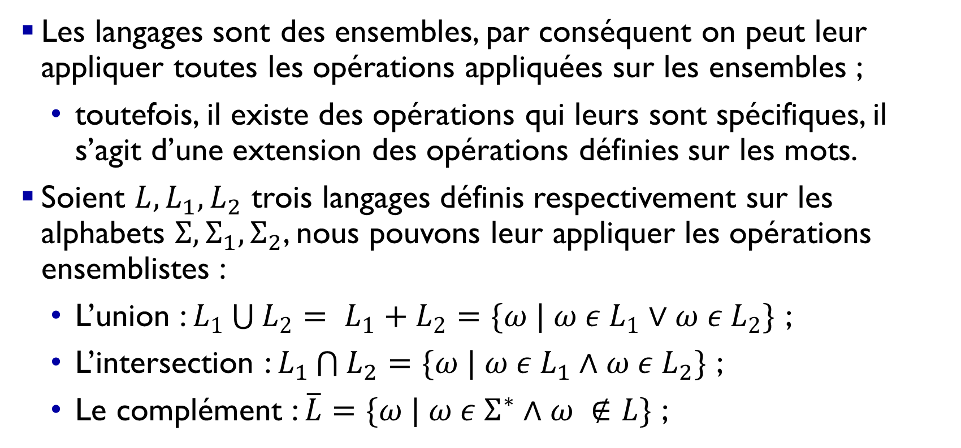
  Opérations sur les langages
Les langages sont des ensembles, par conséquent on peut leur appliquer toutes les opérations appliquées sur les ensembles ;
toutefois, il existe des opérations qui leurs sont spécifiques, il s’agit d’une extension des opérations définies sur les mots.
Soient $L, L_{1}, L_{2}$ trois langages définis respectivement sur les alphabets $Σ, Σ_{1}, Σ_{2}$, nous pouvons leur appliquer les opérations ensemblistes :
L’union : $L_{1}\bigcup{L_{2}= L_{1}+L_{2}=\{ω | ω ε L_{1}∨ω ε L_{2}\}}$ ;
L’intersection : $L_{1}\bigcap{L_{2}}=\{ω | ω ε L_{1}∧ω ε L_{2}\}$ ;
Le complément : $\overline{L}=\{ω | ω ε Σ^{∗}∧ω ∉L\}$ ;

Slide 15
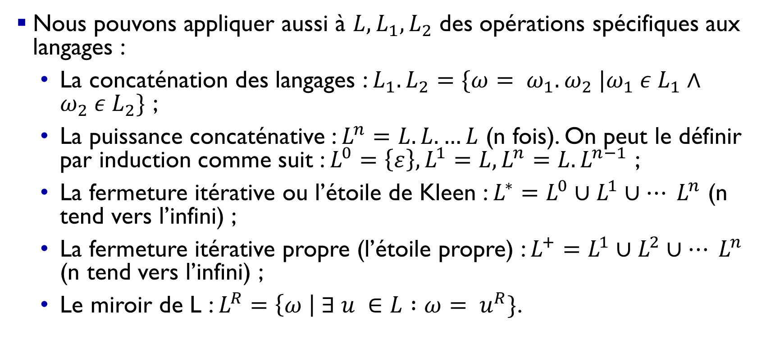
  Opérations sur les langages
Nous pouvons appliquer aussi à $L, L_{1}, L_{2}$ des opérations spécifiques aux langages :
La concaténation des langages : $L_{1}.L_{2}=\{ω= ω_{1}.ω_{2} |ω_{1} ε L_{1}∧ω_{2} ε L_{2}\}$ ;
La puissance concaténative : $L^{n}=L.L. …L$ (n fois). On peut le définir par induction comme suit : $L^{0}=\left\{ε\right\}, L^{1}=L, L^{n}=L.L^{n−1}$ ;
La fermeture itérative ou l’étoile de Kleen : $L^{∗}=L^{0}∪L^{1}∪… L^{n}$ (n tend vers l’infini) ;
La fermeture itérative propre (l’étoile propre) : $L^{+}=L^{1}∪L^{2}∪… L^{n}$ (n tend vers l’infini) ;
Le miroir de L : $L^{R}=\left\{ω \right| ∃ u ∈L :ω= u^{R}\}$.

Slide 16
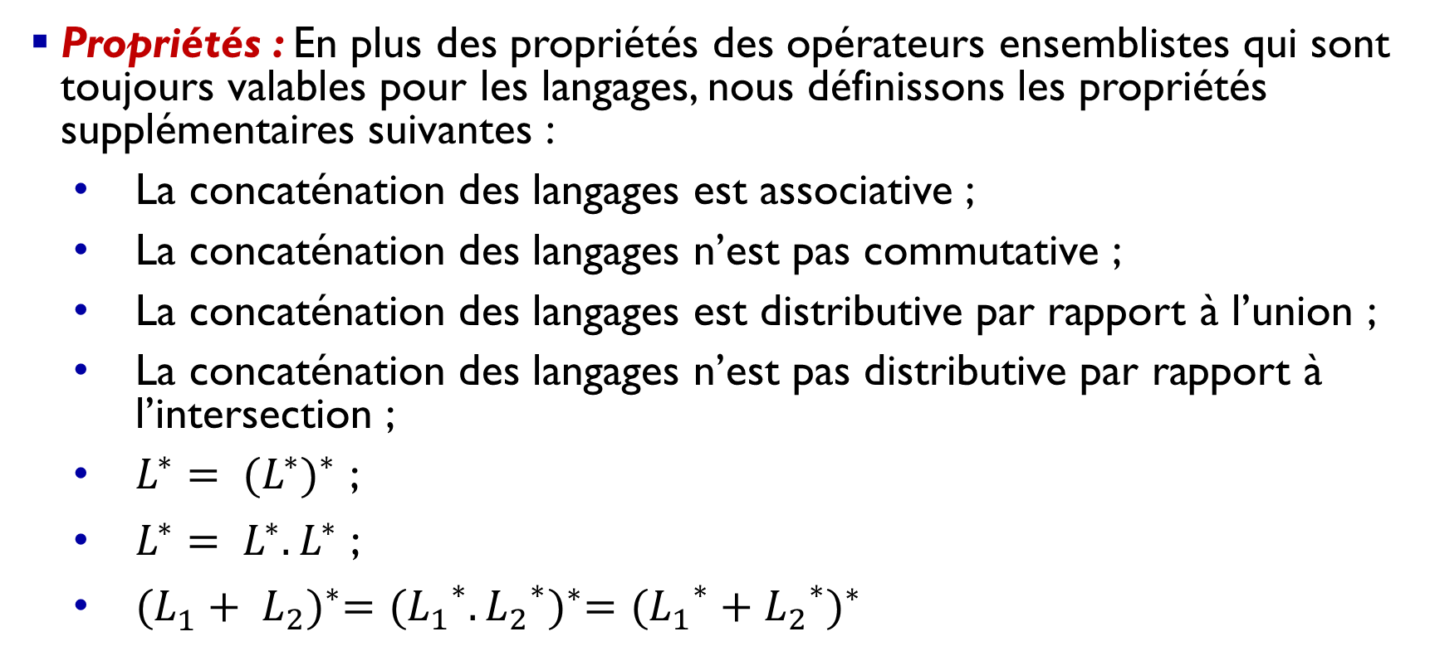
  Opérations sur les langages
Propriétés : En plus des propriétés des opérateurs ensemblistes qui sont toujours valables pour les langages, nous définissons les propriétés supplémentaires suivantes :
La concaténation des langages est associative ;
La concaténation des langages n’est pas commutative ;
La concaténation des langages est distributive par rapport à l’union ;
La concaténation des langages n’est pas distributive par rapport à l’intersection ;
$L^{∗}= {(L^{∗})}^{∗}$ ;
$L^{∗}= L^{∗}.L^{∗}$ ;
${(L_{1}^{ }+ L_{2})}^{∗}={({L_{1}}^{∗}.{L_{2}}^{∗})}^{∗}={({L_{1}}^{∗}+{L_{2}}^{∗})}^{∗}$

Slide 17
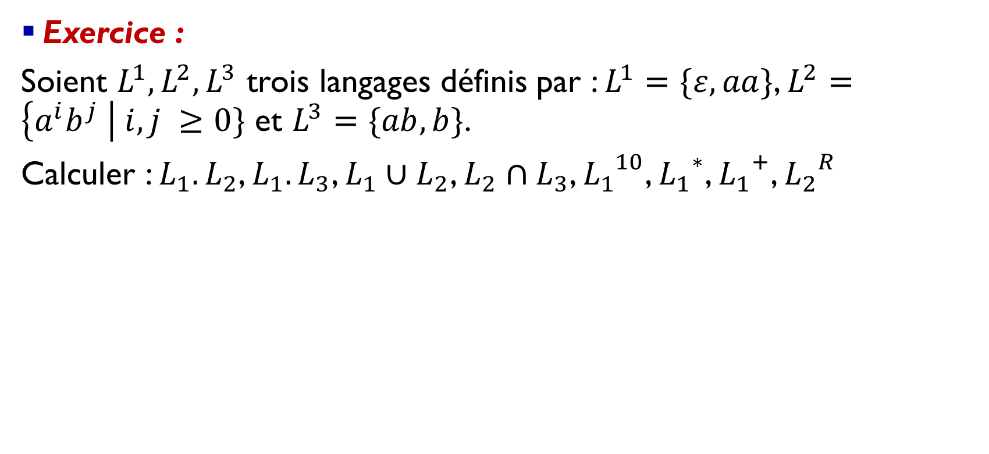
  Opérations sur les langages
Exercice :
Soient $L^{1}, L^{2}, L^{3}$ trois langages définis par : $L^{1}=\{ε, aa\}$, $L^{2}=\left\{a^{i}b^{j} \right| i, j ≥0\}$ et $L^{3}=\{ab, b\}$.
Calculer : $L_{1}{.L}_{2}$, $L_{1}{.L}_{3}$, $L_{1}{∪L}_{2}$, $L_{2}{∩L}_{3}$, ${L_{1}}^{10}$, ${L_{1}}^{∗}$, ${L_{1}}^{+}$, ${L_{2}}^{R}$

